Slide 1



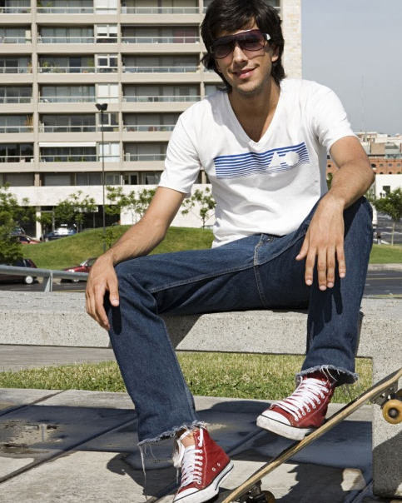
Michael
wird 18!
Daher feiern wir eine Party!
Am Samstag, den 23. April, 16:00 Uhr
Industriestr. 234, 56789 Ruhrstadt
uAwg – (0425) 555 0150
Michael
wird 18!
Daher feiern wir eine Party!
Am Samstag, den 23. April, 16:00 Uhr
Industriestr. 234, 56789 Ruhrstadt
uAwg – (0425) 555 0150
Notes:
Zum Ändern dieser Einladung ersetzen Sie den Beispielinhalt durch eigene Inhalte. Wenn Sie stattdessen lieber mit einer leeren Folie beginnen möchten, klicken Sie auf der Registerkarte "Start" auf "Neue Folie", um eine neue Seite mit Einladungen einzufügen. Dann fügen Sie Ihren Text und Bilder in die leeren Platzhalter ein.

